Slide 1
Gabriela Lavarello de Velaochaga -Perú- abril 2008
Escultores Peruanos
de siempre Nº 12

Slide 2
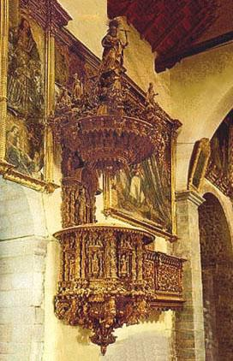
Juan Thomás
TUYRU TÚPAC INGA,
Cusco ¿ -1717?
A este artista se le debe la talla del Púlpito de la Iglesia de San Blas del Cusco; finalizado en 1696, y, considerada como su obra maestra..-----------------En la revista Mundial, de 1928, se publica una foto del esplendoroso púlpito y se lee:-----------------
«... Pasmo de doctos e ignorantes, de hombres de fé y de excépticos, el púlpito de San Blas es una obra de ebanistería sin igual en el mundo, minucioso tallado, basta manipular un botón de la base, para que todas las figuras que lo ornamentan se muevan como si el artista hubiera soplado vida en cada una de ellas. Aparte, pues, del grabado de la madera, el mecanismo hacen de esta cátedra sacra una de las más preciadas joyas que ha legado el arte religioso de la colonia. Este maravilloso púlpito fué obsequio del ilustre Obispo y filántropo Monseñor Mollinedo a quien el Cuzco le debe la mayoría de sus grandes y magníficas obras de arte...» (sic). ----

Slide 3
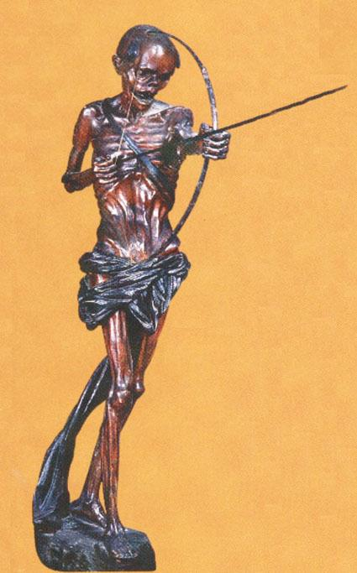
Baltazar Gavilán Lima 1708-1753
La Muerte, 1753
Obra en la Iglesia de San Agustín de Lima.
El Premio Nacional de
Fomento a la Cultura,
creado por Ley Nº 9614 de 1942, lleva su nombre.

Slide 4
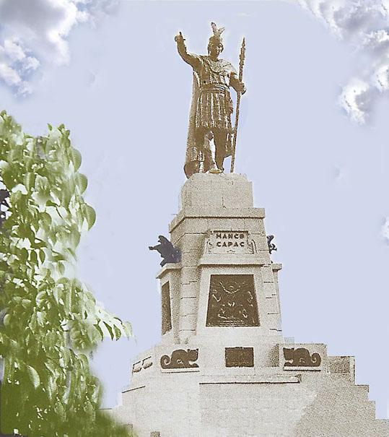
David
Lozano Lobatón
Lima,1865-1936
Manco Cápac, 1926
Monumento en la plaza que lleva su nombre en la Victoria , Lima

Slide 5
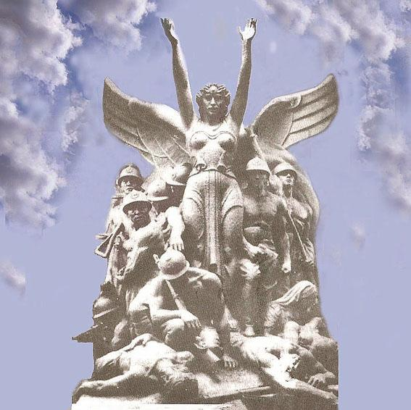
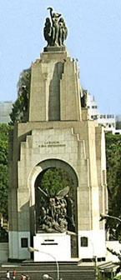
LA GLORIA,
detalle del monumento a los caídos en la campaña de 1941.
Ubicado en el Campo de Marte de Lima e inaugurado en 1945.
Está considerado y catalogado, en su tiempo, por la Academia Internacional de
Arte, Ciencia y Literatura de PONTZEN con sede en
Nápoles,Italia,
como el más
bello de la
humanidad.
Artemio Ocaña Bejarano
Ancash,1893- Lima 1980.

Slide 6
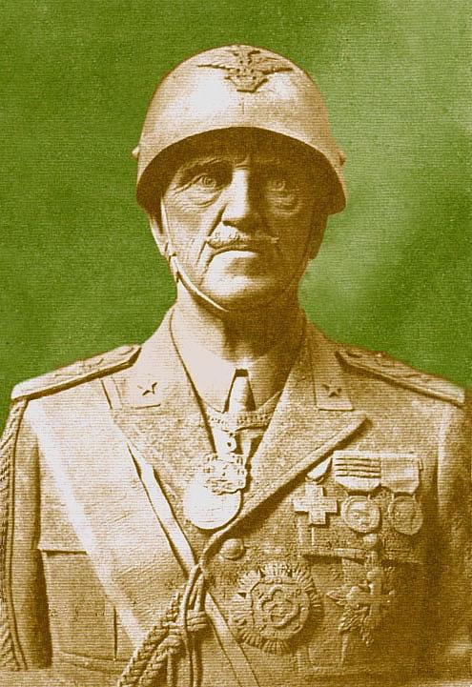
Carlos
Pazos Gandarillas
Lima, 1894 - 1983
Il Re Imperatore, 1937.
Vittorio Emanuele III (1869-1947)
Escultura retrato

Slide 7
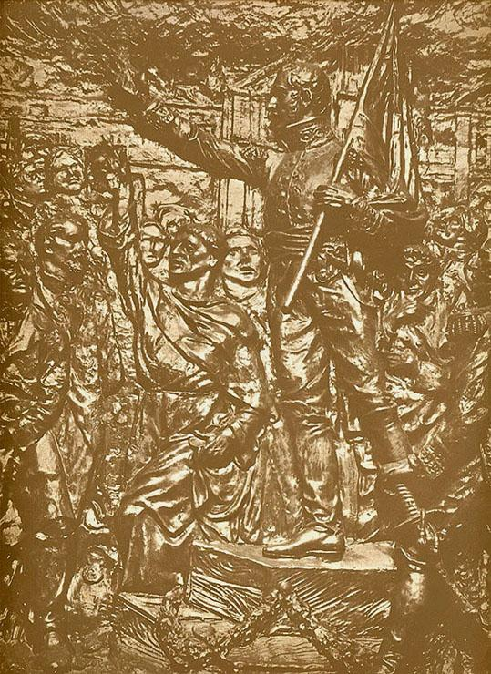
Luis Agurto Olaya
Piura,1896–Lima,1967.
La Independencia.
Bajo relieve en el Congreso Peruano.

Slide 8
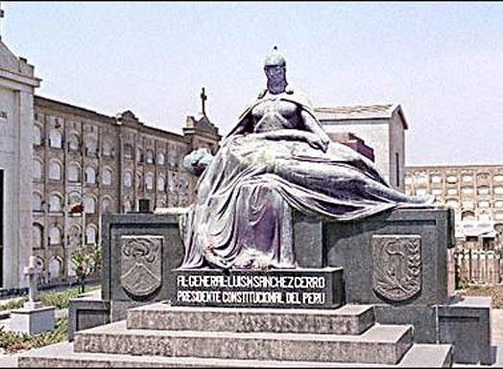
Romano Espinoza Cáceda
Lima, 1898- 1957.
Tumba Luis Sánchez Cerro, 1940.
Ostenta el Premio Nacional de Fomento a la Cultura, Baltazar Gavilán 1949.

Slide 9
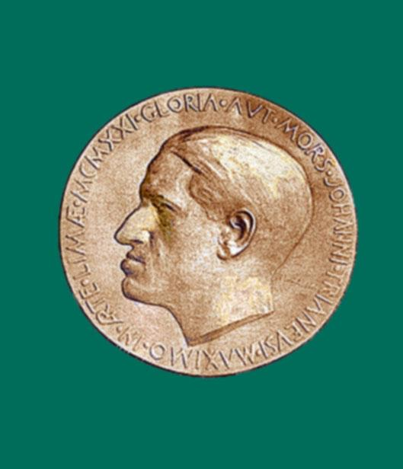
Raúl
Pro Arteaga
Lima, 1900-1992.
Medalla a Juan Belmonte, 1921.
Ostenta el Premio Nacional de
Fomento a la Cultura
Baltazar Gavilán 1944.

Slide 10
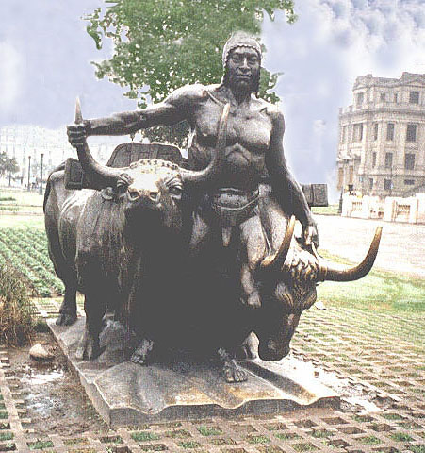
Ismael Pozo Velit
Huancayo 1905-
Lima 1959.
Indio con yunta de bueyes
En el Paseo de la República de Lima.

Slide 11
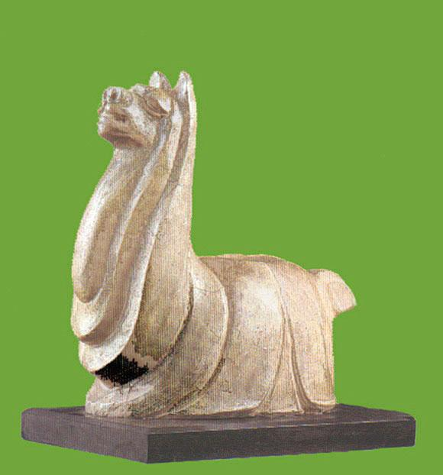
Luis
Ccosi Salas
Puno 1910- Lima 2003.
Alpaca.

Slide 12
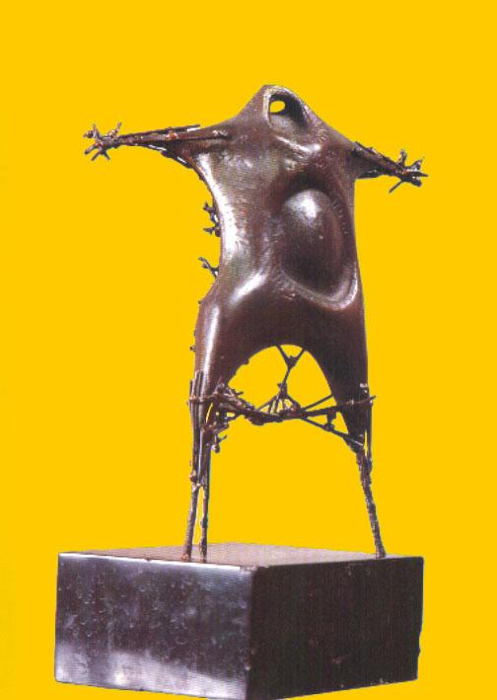
Joaquín
Roca Rey.
Lima 1923- Roma 2003.
Sin título, 1957.
Ostenta el Premio Nacional de Fomento a la Cultura,
Baltazar Gavilán, 1952.

Slide 13
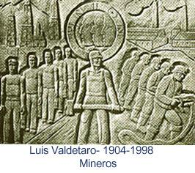
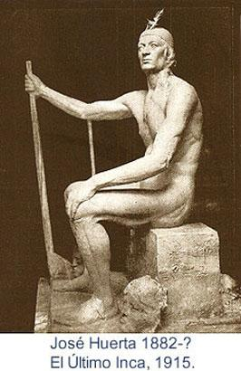
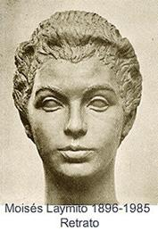
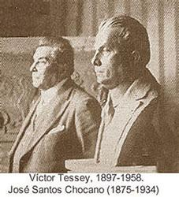

Slide 14
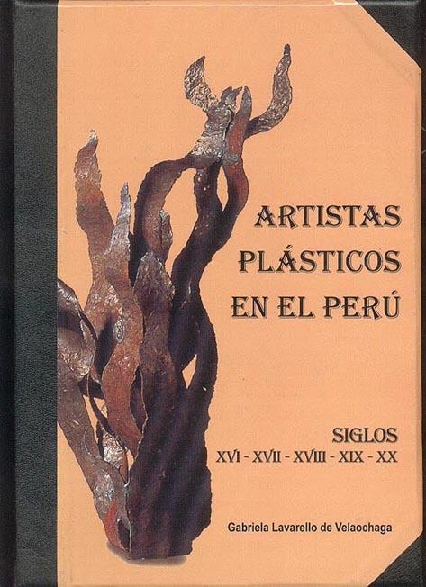
Estos son algunos Artistas que figuran en el Diccionario
Carátula, escultura de Armando Varela Neyra, quien ostenta el Premio Nacional de Escultura Baltazar Gavilán, 1964 Lima - Perú.
Hoy es:
*
Son: *

Slide 15
Las imágenes desde el Nº 1 se pueden ver en el Boletín de New York. Clicar, doble, abajo
httphttp://http://wwwhttp://www.http://www.boletindenewyorkhttp://www.boletindenewyork.http://www.boletindenewyork.comhttp://www.boletindenewyork.com/http://www.boletindenewyork.com/ArtistasPlasticoshttp://www.boletindenewyork.com/ArtistasPlasticos.http://www.boletindenewyork.com/ArtistasPlasticos.htm
Responsable del programa gabygaby715gabygaby715@gabygaby715@cybergabygaby715@cyber.gabygaby715@cyber.comgabygaby715@cyber.com.gabygaby715@cyber.com.br gabygaby715@gabygaby715@hotmailgabygaby715@hotmail.gabygaby715@hotmail.com

